Slide 1



Monialainen ohjaus ja yhteistyö Jokilaaksojen kuntakokeilussa

Slide 2
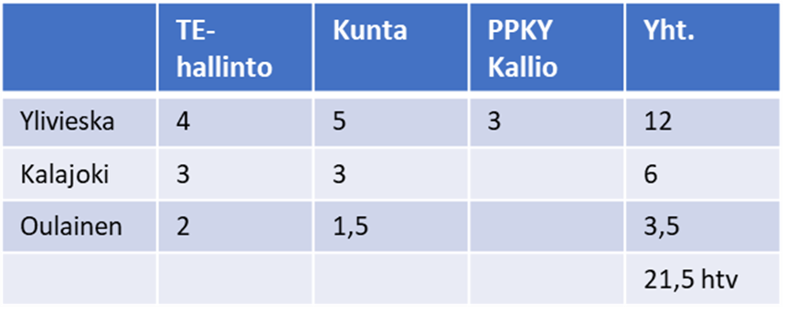

Jokilaaksojen työllisyyskokeilu
→ Ylivieska-Kalajoki-Oulainen-Alavieska-Merijärvi
Asiakasmäärältään ja henkilökunnaltaan Suomen pienimpiä kuntakokeiluja
TE-toimistosta 6,4 htv (9,4 htv vuoden 2022 alusta)
  Henkilöstöä:
Ylivieska hoitaa Alavieskan palvelut, Kalajoki Merijärven, lähipalvelua kerran viikossa
Kalajoki hoitaa koko kokeilualueen kotouttamisen piirissä olevat työnhakija-asiakkaat
Ammatinvalintapsykologi toimii koko kokeilualueella, pääosin etäyhteydellä 0,4 htv

Slide 3
Jokilaaksojen työllisyyskokeilu
→ Ylivieskan palvelupiste
Matalan kynnyksen palvelupiste keskustan tuntumassa
Moniammatillisuus keskipisteessä
Asiantuntijatiimi:
  Kaupungin ja TE-toimiston TE-asiantuntijoita
  Sosiaaliohjaajia
  Psykiatrinen sairaanhoitaja
Viikoittaiset yhteistyötahot:
  Koulutuskeskus JEDU → Hakeva JEDU- hanke
  Raudaskylän kristillisen opiston työllisyyspalvelut
Teemapäiviä yhteistyötahojen kanssa mm. vuokratyöyritysten rekry-päiviä

Slide 4
Jokilaaksojen työllisyyskokeilu
→ työnhakijat lukuina
Työnhakijat kunnittain
Työttömyys lajeittain 11.4.2022
Työnhakijoita | 1382
Työttömiä työnhakijoita | 693 | 50,1%
Työllistetty | 82 | 5,9%
Työssä oleva, yleisillä työmarkkinoilla | 216 | 15,6%
Työllistymistä edistävässä palvelussa | 130 | 9,4%
Lomautettu | 39 | 2,8%
Koulutuksessa | 154 | 11,1%
Työvoiman ulkopuolella | 63 | 4,5%
Työnhakijat kunnittain
Alavieska | 73 | 5,2%
Kalajoki | 393 | 28,4%
Merijärvi | 34 | 2,4%
Oulainen | 268 | 19,3%
Ylivieska | 599 | 43,3%
Nuoria alle 30-v. n. 42 % hakijoista
Rakenne-työttömiä n. 32 % hakijoista

Slide 5

Jokilaaksojen työllisyyskokeilu
→ asiakkaiden koulutustarve
Koulutustarve on todettu 598 hakijalla. Koulutustarpeen määrittää asiantuntija suunnitelman päivityksen yhteydessä. Koulutustarve voi olla uudelleen koulutus, lisäkoulutus tai ei ammattia laisinkaan.
Alla taulukko työnhakijoista, joilla ei ole määriteltyä ammattia.
 | Vailla ammattia | Vailla ammattia 18-29 v | Vailla ammattia 30-49 v | Vailla ammattia yli 50 v
Ylivieska | 167 | 105 | 53 | 9
Kalajoki | 88 | 53 | 28 | 8
Oulainen | 60 | 31 | 21 | 7
Alavieska | 14 | 12 | 5 | -
Merijärvi | 14 | 7 | - | -
Yhteensä | 347 | 213 | 108 | 27

Slide 6

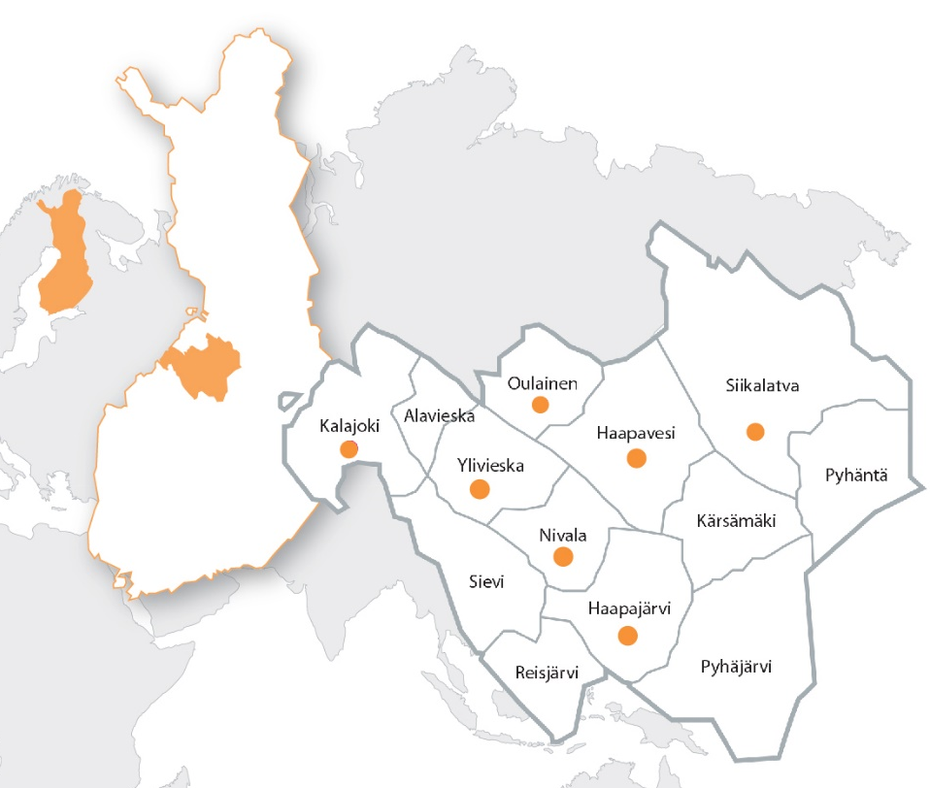
JEDU ja Hakeva JEDU
13 jäsenkuntaa
7 toimipistettä
Yli 50 tutkintoa
HAKEVA JEDU – koulutuksen ja työelämän kohtauttaja.
Tukee Jokilaaksojen työllisyyden kuntakokeilua ja jatkuvan oppimisen kehittämistä, edistää osaltaan alueen koulutustasoa ja työllisyyttä.
Hankerahoittaja: OKM
Hankeaika: 30.6.2023 saakka

Slide 7

Taustaa yhteistyölle →
Hakeva JEDU ja työllisyyden kuntakokeilu
Hakeva toiminta
(OKM: Jatkuvan oppimisen ja työllisyyden palvelukeskus)
Työllisyyden kuntakokeilu
tavoitteena on nykyistä tehokkaammin edistää työttömien työnhakijoiden työllistymistä ja koulutukseen ohjautumista ja tuoda uusia ratkaisuja osaavan työvoiman saatavuuteen
kehitetään työnhakijoille tarjottavia työllistymistä tukevia palveluja ja palvelumalleja, joiden avulla voidaan nykyistä paremmin tunnistaa ja ratkaista asiakkaiden yksilölliset palvelutarpeet, työllistymisen esteet sekä osaamisen kehittämistarpeet
asiakaslähtöisyyttä tehostetaan integroimalla työllisyys-, koulutus- sekä sosiaali- ja terveyspalvelut entistä tiiviimmin yhteen
tarkoitetaan toimenpiteitä, joilla tavoitetaan ja motivoidaan ihmisiä osallistumaan koulutukseen
pohditaan yhteistyössä millainen osaamisen kehittäminen sopisi parhaiten kunkin henkilön tavoitteisiin ja olisi työuran kannalta tarkoituksenmukaisinta
Hakeva JEDUn kautta kehitetään jatkuvan oppimisen ja osaamisen opiskeluprosesseja ja -palveluita yhteistyössä erityisesti alueen kuntien, työllisyystoimijoiden ja elinkeinoelämän kanssa.

Slide 8
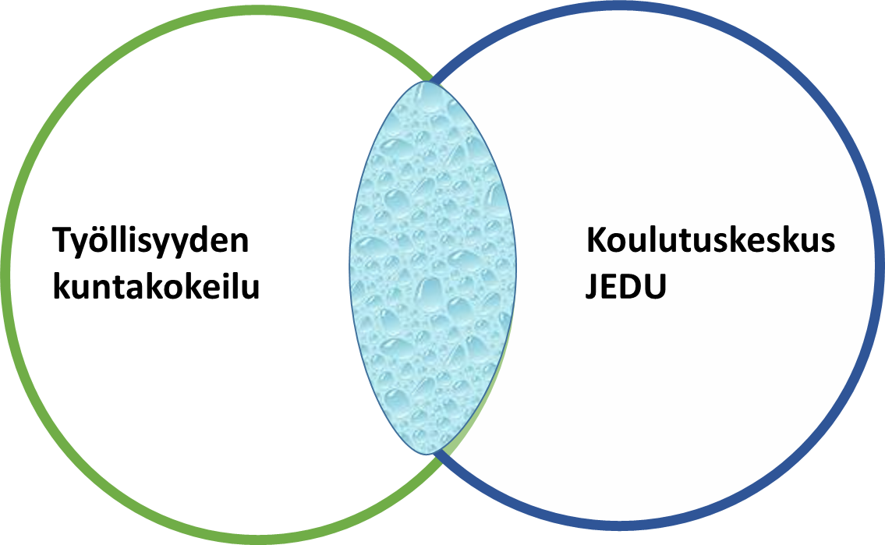
Rajapinnassa työikäisten ammatillisen koulutuksen ja osaamistason vahvistaminen
Syntyi KOHTAAMO

Slide 9

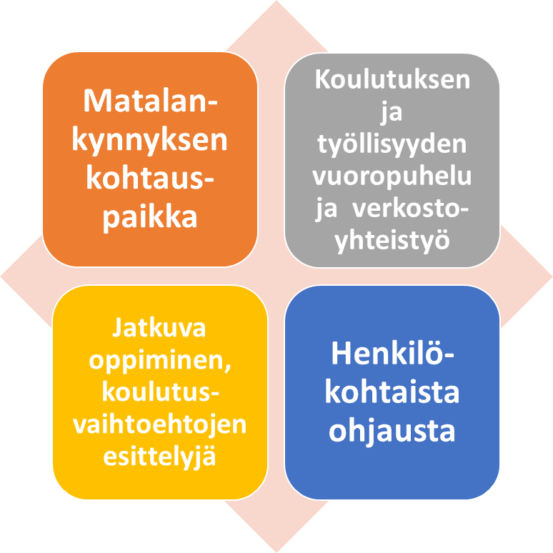

Kohtaamo –toimintamalli koulutusneuvontaa ja opastusta
Säännöllistä
Oulainen
Viikoittaista
Kalajoki
Työllisyyden kuntakokeilun tiloissa
Alavieska
Moniammatillinen ohjaus
Merijärvi

Slide 10







Kohtaamon palveluprosessi
Ohjaus Kohtaamoon asiakkaan luvalla, kun tarve osaamisen kehittämiseen ja vaihtoehtojen selvittelyyn
→ Suora ajanvaraus työntekijän toimesta
Kohtaamossa dialogia,
henkilökohtaista koulutusneuvontaa ja ohjausta
Oppisopimustietoa
JEDUN ammatillinen koulutustarjotin ja JEDUN työelämäpalvelut
Ohjaus ja tuki räätälöityyn koulutuspolkuun tai muuhun seuraavaan askeleeseen.
Te-asiantuntija
Sos.ohjaaja
Muu työllisyystoimija
Ohjaamon tt
?
Keskeytyneet opinnot
Alanvaihto
Osaamiskartoitus
Lisäkoulutustarve
Koulutuksen päivitys
Koulutushaku
Koulutusaloihin tutustuminen
Tapaamiskertoja yleensä 1-3
opiskeluhaku
muut palvelut
Opiskelu opsoprosessi
Työnhakija kuntakokeilussa, työllisyyshankkeissa,
ohjaamossa
Palvelutarpeen arviointi
Asiaskastietojen vaihto lähettävän tahon
kanssa asiakkaan luvalla
Kuty ohj.
Työllisyys-hankkeet
Psyk.hoitaja
Ammatinvalinta-psykologi
Etsivänuorisotyö

Slide 11
Palautetta Kohtaamo- toiminnasta
Kokemuksia asiakasohjauksen näkökulma
Suoria palautteita Kohtaamo-asiakkailta
    Säännölliset päivystysajat ovat helpottaneet palveluun ohjausta
    Asiakas voidaan ohjata palveluun vaikka opintosuunnitelmat eivät olisikaan vielä täysin selvät
    Oppisopimuskoulutuksen asiantuntemus
    Tiivis kolmikanta asiakkaan, kuntakokeilun ja JEDUn kesken, tieto asiakkaan etenemisestä
    Asiakkaat voivat tulla palveluun matalalla kynnyksellä
    Tieto koulutuspalveluista lisääntyy myös TE-asiantuntijoilla
”Sain paljon tietoa oppisopimuskoulutuksesta”
”Kiitos, että joku haluaa auttaa näissä koulutusasioissa”
”Nyt tiedän, mitä alaa haluan opiskella”
”Sain neuvoja ja apuja opintojen jatkamiseen”
”Sain jutella eri koulutusalavaihtoehdoista”
” Tästä oli mulle paljon hyötyä, nyt tiedän mitä teen seuraavaksi”
”Oli helppo tulla, kun on samassa paikassa kun muutkin työttömyysasiat”

Slide 12
Jatkokehittäminen ja tulevaisuus
Moniammatillisuuden tiivistäminen ja sisäisen prosessin selkiinnyttäminen
Nivelvaiheen tuki opintojen alkaessa myös oppilaitokseen
Oppilaitoksen opinto-ohjaajien liittyminen palvelukonseptiin
Kohtaamo-toiminta lähipalveluna, rinnalle digipalvelujen mahdollisuus
Pilotoinnit ja valmistautuminen suureen muutokseen, vuosi 2024

Slide 13

KOHTAAMO-toimintamalli on monistettavissa työllisyyden ja koulutusorganisaatioiden rajapintaan.
Tuloksellista yhteistyötä, jossa kaikki voittavat.

Slide 14
Kiittäen…
Kati Marjakangas
Hankekoordinaattori
Hakeva JEDU - työelämäpalvelut
Koulutuskeskus JEDU
p. 040 5163307
kati.marjakangas@jedu.fi
Mervi Mäkihonka
Työllisyyskokeilun päällikkö
Jokilaaksojen työllisyyskokeilu
Ylivieskan kaupunki
p. 044 4294 205
mervi.makihonka@ylivieska.fi

